Slide 1
Näringslivets roll i totalförsvaret
SBMI 11 april

Slide 2

Det nya normala = multipla kriser
Klimat; översvämningar, bränder, skred
Pandemier
Krig i vår närhet, hybridkrigföring, sabotage
Människor på flykt

Slide 3
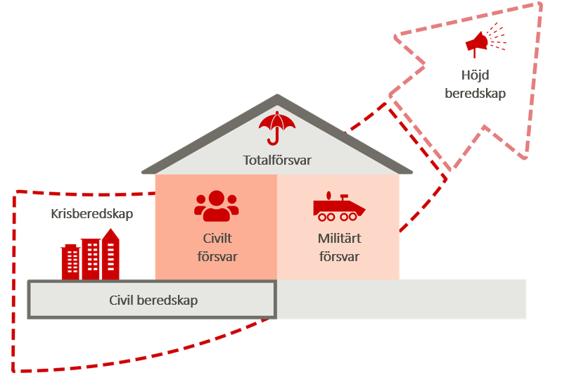
Civil beredskap och Totalförsvar
Vi dimensionerar beredskapen utifrån ett väpnat angrepp
Arbetet med civilt försvar och krisberedskap är ömsesidigt förstärkande
Liksom arbetet med det civila och militära försvaret (totalförsvarsarbetet)

Slide 4

Centrala mål för det civila försvaret
Upprätthålla de viktigaste samhällsfunktionerna
Säkerställa nödvändig försörjning

Slide 5

59 viktiga samhällsfunktioner
Allmänna val
Avfallshantering
Avlopp
Beredskap och krishantering
Betalningsförmedling
Bevakning och fysiskt skydd av samhällsviktig verksamhet
Bränslen och flytande drivmedel
Bygg och anläggning
Digitala plattformar, tjänster
och informationssystem
Djurens hälso- och sjukvård
Dricksvattenförsörjning
Dömande och rättsvårdande verksamhet
El
Elektroniska kommunikationsnät och -tjänster och annan radioanvändning
Energigas
Finansiell stabilitet
Finansiering av offentlig verksamhet
Fjärrvärme och fjärrkyla
Forskning
Försäkring
Försörjning av sjukvårdsprodukter
Grunddata
Handel
Hantering av avlidna och begravningar
Hälso- och sjukvård
Industri
Kollektivtrafik
Kontroll, skydd och övervakning av Sveriges gränser
Kulturarv
Landtransporter
Legitimering
Livsmedelsdistribution
Livsmedelssäkerhet inklusive dricksvatten
Livsmedelstillverkning
Lufttransporter
Läkemedelsförsörjning
Migration och befolkningsrörelser
Måltidsverksamhet
Nyheter och samhällsinformation
Personalförsörjning under höjd beredskap
Post
Primärproduktion
Psykologiskt försvar
Räddningstjänst
Rättskedjan
Skydd av civilbefolkningen
Sjötransporter
Smittskydd - djur
Smittskydd – människor
Socialtjänst
Sparande, finansiering och finansiell riskhantering
Säkerställande av rikets ledning och offentlig förvaltning
Tandvård
Terminaler
Tillsyn av barn och elever
Utbetalningar av statliga ersättningar
Utbildning för barn och elever
Utbildning för vuxna elever
Utrikeshandel

Slide 6
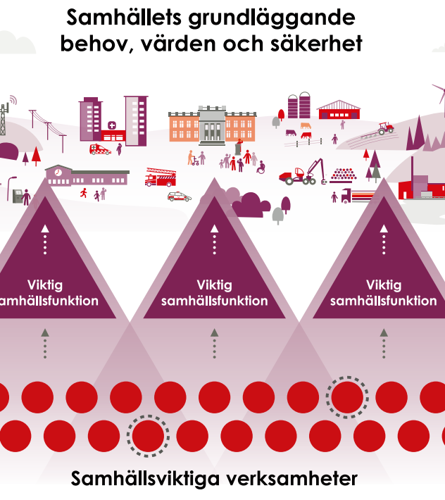
SVV nödvändig för totalförsvaret
Nödvändiga för befolkningens överlevnad
Ge befolkningen skydd, rädda nödlidande och ombesörja vård
Avgörande för att upprätthålla viktiga samhällsfunktioner under höjd beredskap
Avgörande för viktig information till allmänheten och försvarsviljan
Avgörande för att stödja det militära försvaret

Slide 7
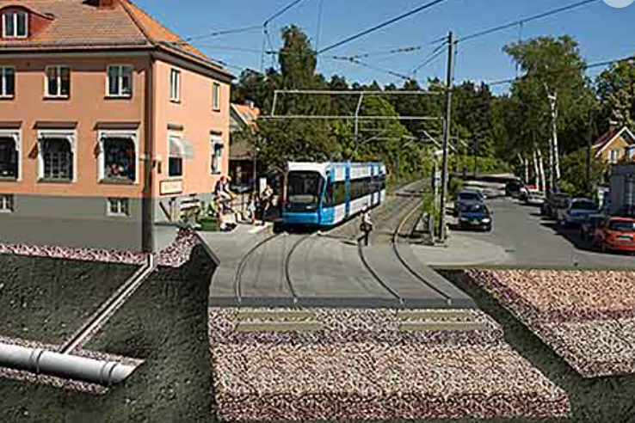
Det krävs en ökad resiliens på bredden i samhället
Återuppbyggnad av civil infrastruktur – erfarenheter Ukraina
Totalförsvarshänsyn i samhällsplaneringen – robust samhällsbyggnad
Många företag behöver fortsätta kunna bedriva sin verksamhet även under väpnat angrepp
Ju fler verksamheter som fungerar har även betydelse för försvarsviljan!

Slide 8
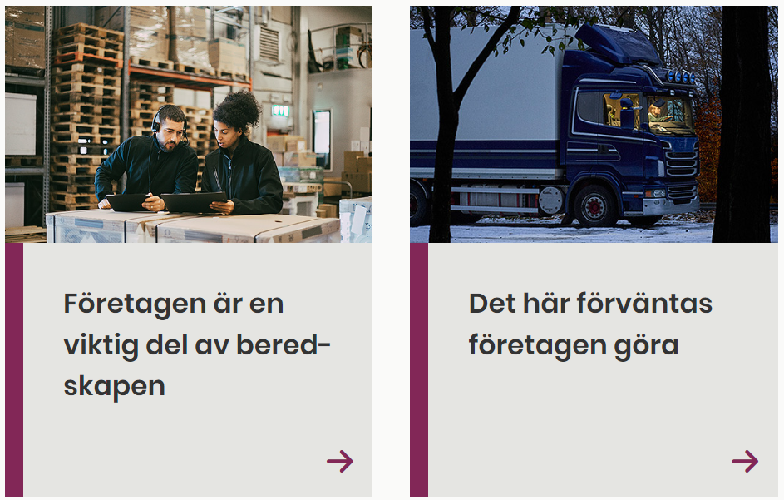
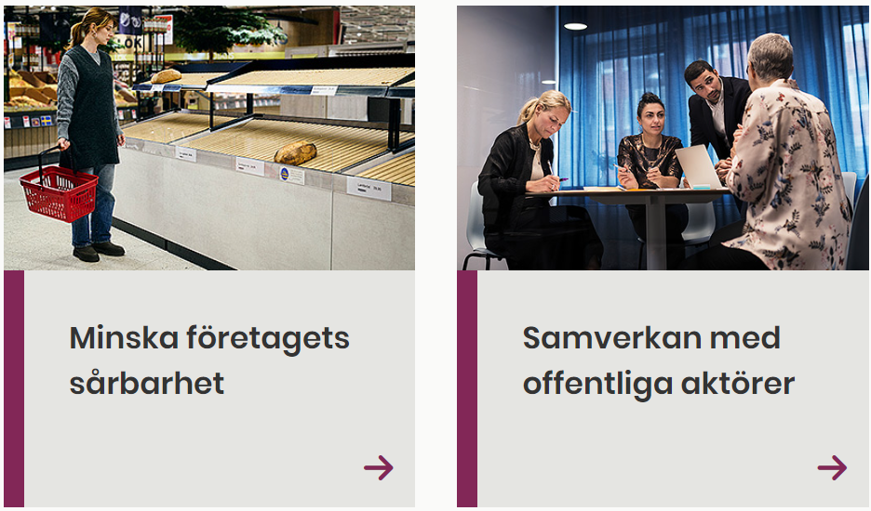


Beredskap för företag – på MSB:s hemsida

Slide 9
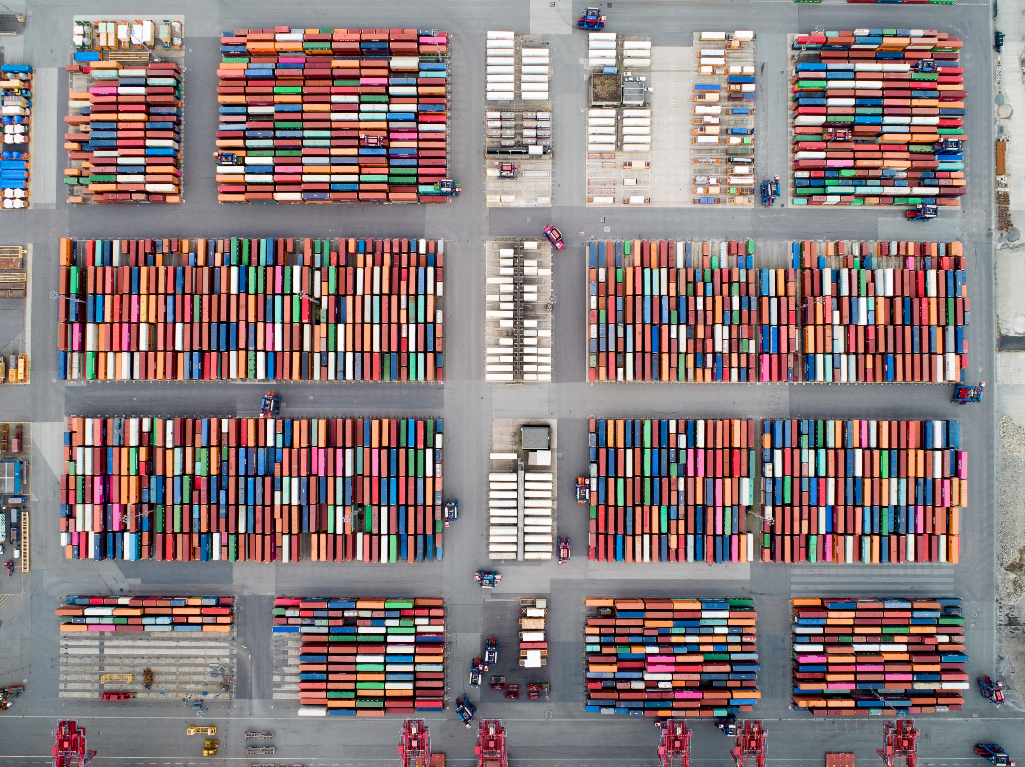
Vad är på gång inom det civila försvaret (försörjningsberedskapen)?
Strukturreformen
Nationell samordning av försörjningsberedskapen
Ny beredskapssektor, industri
Samhällsviktig verksamhet (nödvändig för Totalförsvaret)
  CER-direktivet
Personalförsörjning
Utländska direktinvesteringar
Riksintressen

Slide 10
Tack!
fredrik.stany@msb.se

